Slide 1
Semantisatieverhaal A:
Boer Frank stapte op een ochtend zijn tractor op. Hij wilde graag gras zaaien voor zijn koeien. Met veel vertrouwen begon hij aan het werk. Vertrouwen betekent met het geloof dat iets goed zal gaan. De koeien waren zijn grootste supporters. Zij waren zijn grootste fans. Elke dag waren ze enthousiast als ze boer Frank zagen. Een paar weken later kwam de grote doorbraak. Een doorbraak betekent dat er plotseling iets te zien is. Frank keek over zijn grote veld en knipperde met zijn ogen. Waar normaal gesproken, meestal nu groen gras zou zijn, zag hij ineens een heel veld met rode klaprozen! "Dat kan toch niet?" riep hij verbaasd. Eerst voelde het als een nederlaag, als een verlies, net als dat je verliest in een wedstrijd. Hij had gras nodig voor zijn koeien en nu stond het hele veld vol bloemen. En ook echt een héél erg gróót veld. Wel 16 voetbalvelden bij elkaar. Vol met klaprozen! Maar al snel kwamen er mensen kijken. Ze maakten foto's en genoten van het prachtige uitzicht. Veel mensen wilden zoveel klaprozen bij elkaar beleven. Ze wilden het meemaken. De klaprozen leken mensen met elkaar te verbinden. Het bracht mensen samen. Jong en oud stonden naast elkaar te genieten van hetzelfde mooie veld. Zo ontstond er een gevoel van eenheid. De eenheid betekent het geheel, iets wat niet verdeeld is. Het leek alsof iedereen even bij elkaar hoorde. Boer Frank glimlachte. Hij had ook een mooie boodschap voor iedereen, dat is een mooi bericht of mededeling: "Soms loopt iets anders dan je had gepland. Maar dat betekent niet dat het slecht afloopt. Soms groeit er juist iets bijzonders.“ Door zijn positieve houding kan Boer Frank voor veel boeren wel een icoon worden. Een icoon is een persoon die een voorbeeld voor anderen is op een bepaald gebied. Niet omdat hij de grootste boer is, maar omdat hij liet zien dat je van een verrassing iets moois kunt maken. En de koeien? Die hebben gras van een ander grasveld gekregen.
Bron: https://www.instagram.com/reel/DZNTUzYDapB/?utm_source=ig_web_copy_link&igsh=NTc4MTIwNjQ2YQ==
A
Notes:
Woordenoverzicht:
verbinden: samenbrengen
de nederlaag: het verlies in een wedstrijd
normaal gesproken: gewoonlijk, meestal
beleven: meemaken
de eenheid: het geheel, iets wat niet verdeeld is
de supporter: de fan van een sportclub
de doorbraak: het plotseling te zien zijn
vertrouwen: het geloof dat iets goed zal gaan
de boodschap: het bericht, de mededeling
de icoon: de persoon die een voorbeeld voor anderen is op een bepaald gebied, zoals sport of muziek

Slide 2


Gerarda Das
Antoinette Duijf
Marjan ter Harmsel
Mandy Routledge
Francis Vrielink
Week 24 – 9 juni 2026
Niveau A
Notes:
Bron afbeelding: Kentalis

Slide 3

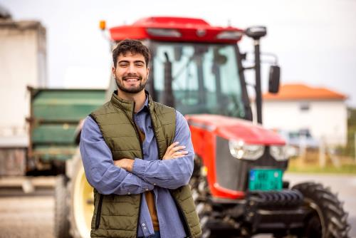
vertrouwen
Notes:
Bron afbeelding: Shutterstock.com

Slide 4
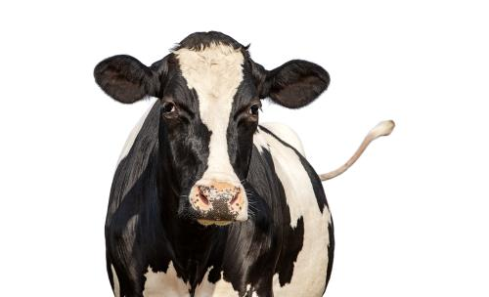
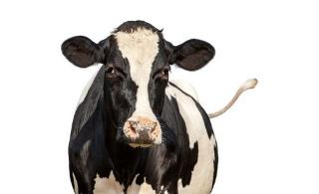

de supporter
Notes:
Bron afbeeldingen: Shutterstock.com / AI

Slide 5
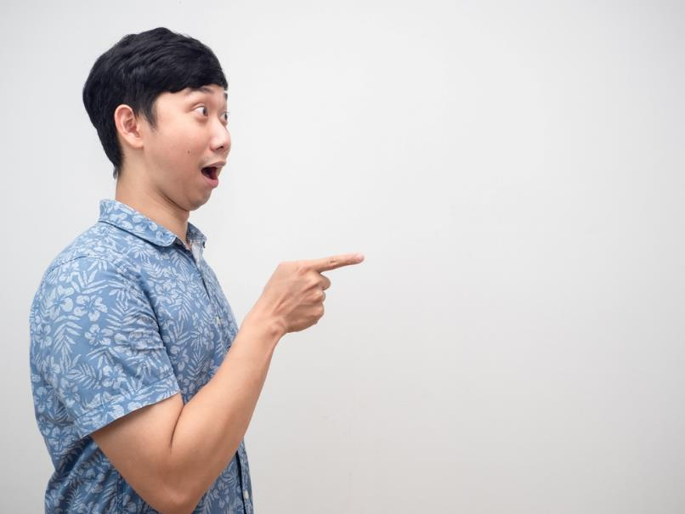
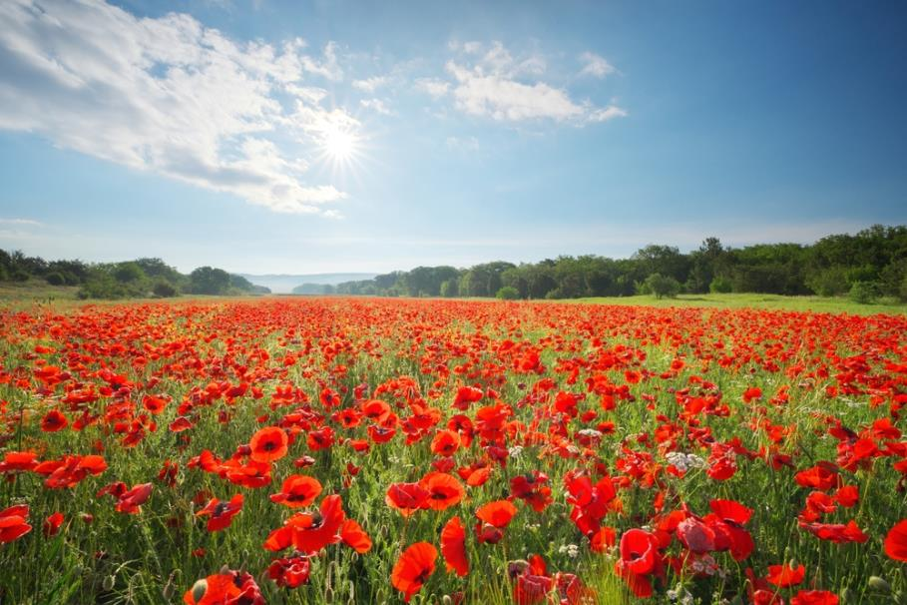
de doorbraak
Notes:
Bron afbeeldingen: Shutterstock.com

Slide 6
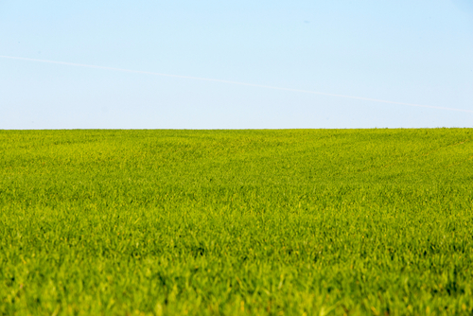
normaal gesproken
Notes:
Bron afbeelding: Shutterstock.com

Slide 7
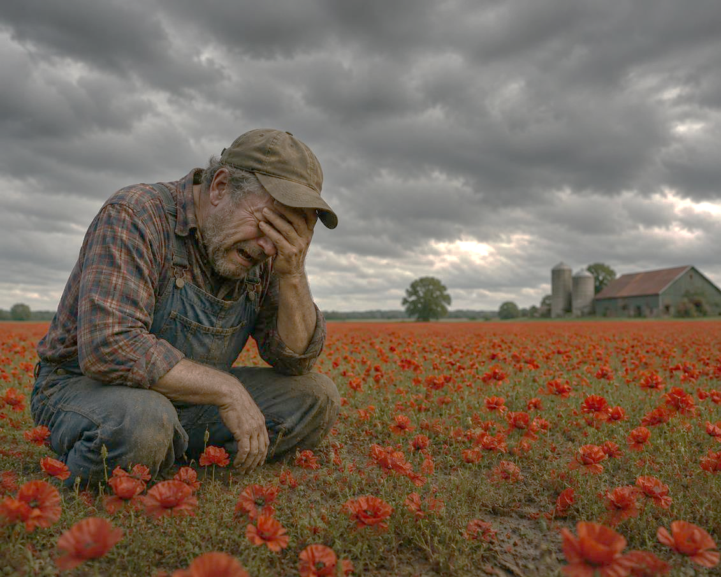
de nederlaag
Notes:
Bron afbeelding: AI

Slide 8
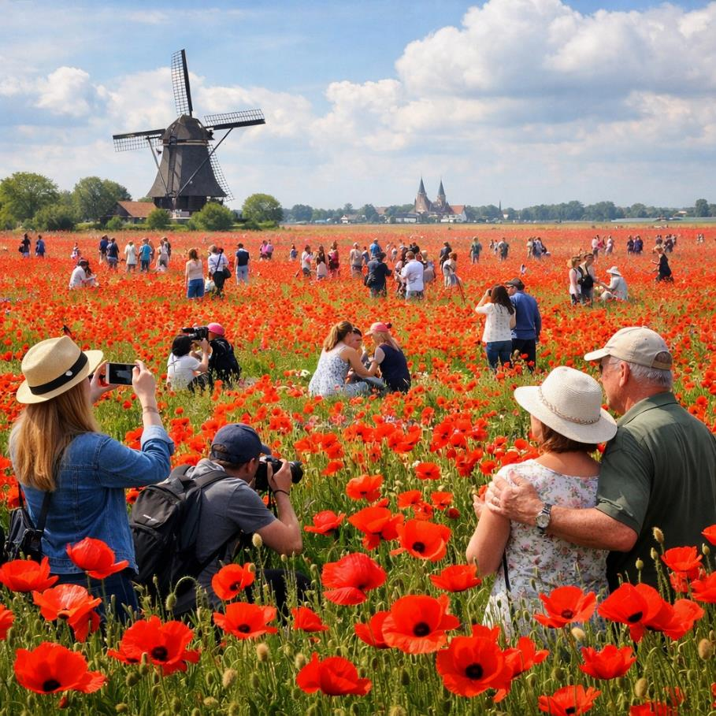
beleven
Notes:
Bron afbeelding: AI

Slide 9
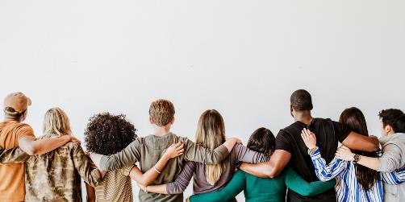
verbinden
Notes:
Bron afbeelding: Shutterstock.com

Slide 10
de eenheid
Notes:
Bron afbeelding: Shutterstock.com

Slide 11
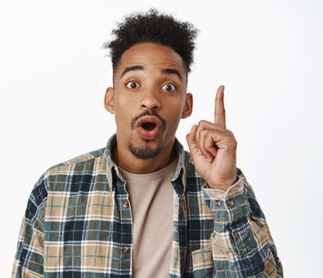
de boodschap
Notes:
Bron afbeelding: Shutterstock.com

Slide 12
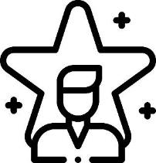

de icoon
Notes:
Bron afbeeldingen: Shutterstock.com

Slide 13
Op de woordmuur:

Slide 14

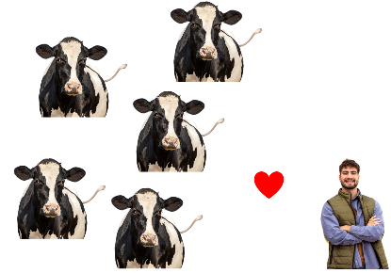
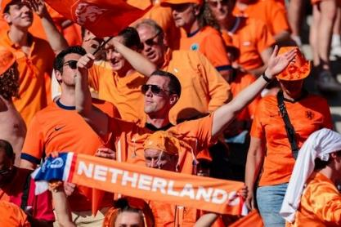
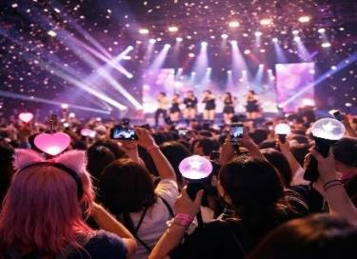

de supporter
= de fan
(van bijvoorbeeld een sportclub)
de supporters van de boer
de voetbal-
supporters
de muziek- supporters
Notes:
Bron afbeeldingen: AI / Shutterstock.com

Slide 15
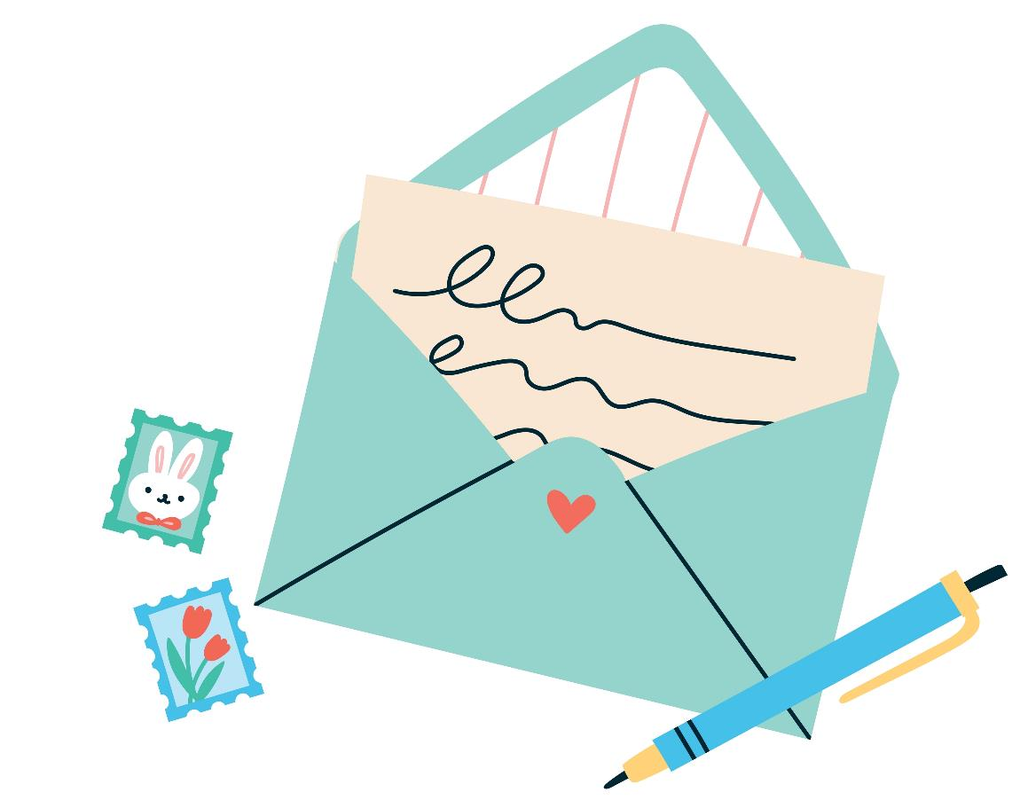

de boodschap
= het bericht,
de mededeling
de mondelinge boodschap
de schriftelijke boodschap
Notes:
Bron afbeeldingen: Shutterstockcom

Slide 16


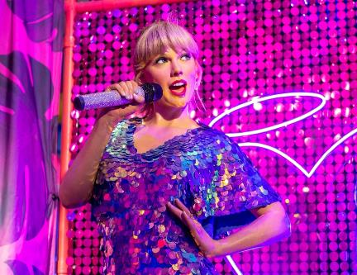
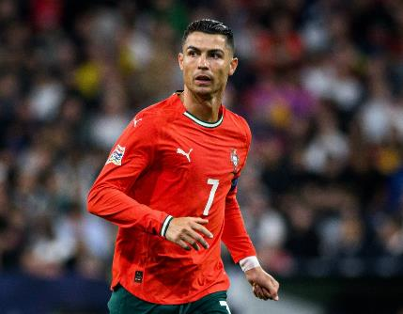
de icoon
= de persoon die een voorbeeld voor anderen is op een bepaald gebied, zoals sport of muziek
Taylor Swift
Boer Frank
Ronaldo
Notes:
Bron afbeeldingen: Shutterstock.com

Slide 17



het vertrouwen
de twijfel
= het geloof dat iets goed zal gaan
De boer gaat met vertrouwen aan het werk.
= onzeker over iets zijn
Zij wist niet wat te doen. Ze voelde twijfel.
Notes:
Bron afbeeldingen: Shutterstock.com

Slide 18
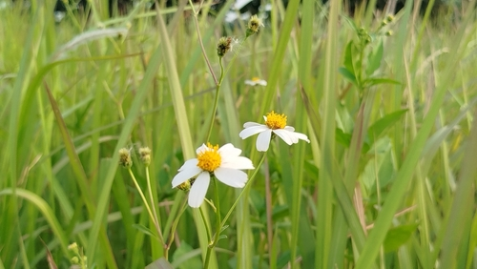
normaal gesproken
af en toe
= gewoonlijk, meestal
Normaal gesproken groeit er alleen gras op het weiland.
= soms
Af en toe zie je een paar bloemen op het weiland.
Notes:
Bron afbeeldingen: Shutterstock.com

Slide 19
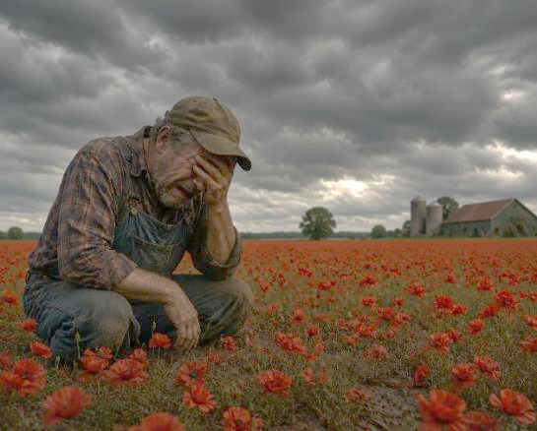
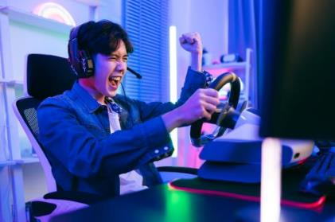
de nederlaag
de overwinning
= het verlies in een wedstrijd
Een weiland zonder gras maar met klaprozen was een nederlaag voor hem.
= het behalen van succes in een wedstrijd
Hij behaalt eindelijk de overwinning bij de racewedstrijd.
Notes:
Bron afbeeldingen: AI / Shutterstock.com

Slide 20

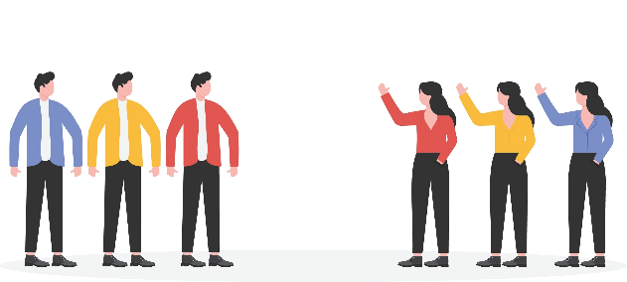
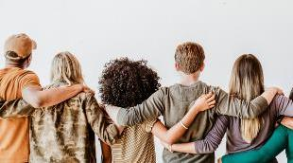
verbinden
splitsen
= samenbrengen
De klaprozen leken de mensen te verbinden.
= losmaken, in stukken verdelen
De groep is gesplitst in twee groepjes.
Notes:
Bron afbeeldingen: AI / Shutterstock.com

Slide 21

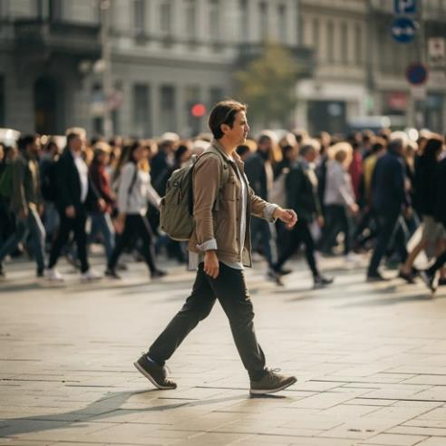
beleven
vermijden
= meemaken
Veel mensen willen
het grote klaprozenveld beleven.
= ontwijken, uit de weg gaan
Hij vermijdt de drukte.
Notes:
Bron afbeeldingen: AI

Slide 22

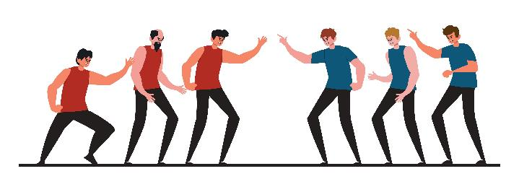
de
verdeeldheid
de eenheid
= het geheel, iets wat niet verdeeld is
Hier is eenheid. De mensen zijn niet verdeeld maar vormen één groep.
= in groepen verdeeld, geen eenheid
Hier is verdeeldheid. Er zijn twee groepen, er is geen eenheid.
Notes:
Bron afbeeldingen: Shutterstock.com

Slide 23

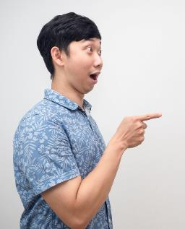
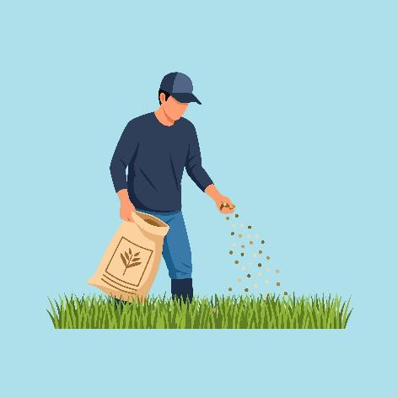
De boer deed een poging om gras te zaaien. Na een paar weken kwam de doorbraak. Het resultaat was geen gras, maar een weiland vol klaprozen!
het resultaat
de doorbraak
de poging
= het plotseling te zien zijn
Notes:
Bron afbeeldingen: Shutterstock.com

